Slide 1


Slide 2

Pronomes pessoais

Slide 3

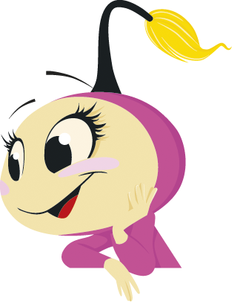
Os pronomes pessoais são as palavras que se usam em vez dos nomes e indicam as pessoas que intervêm no discurso.
SINGULAR PLURAL
1.ª pessoa Eu gosto de flores. Nós gostamos de flores.
2.ª pessoa Tu gostas de flores. Vós gostais de flores.
3.ª pessoa Ele gosta de flores. Eles gostam de flores. Ela gosta de flores. Elas gostam de flores.

Slide 4
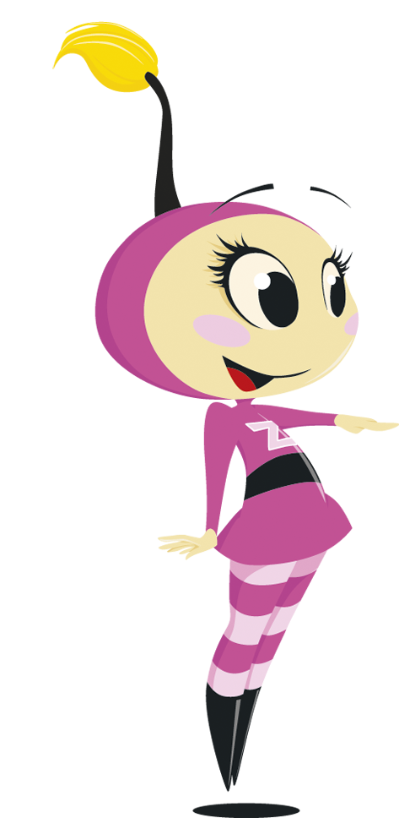
PRONOMES PESSOAIS
SINGULAR
eu, me , mim, -migo
tu, te, ti, -tigo, você
ele, ela, o, a, lhe, se, si, -sigo
Consegues dizer de cor os pronomes pessoais sem te enganares? Tenta!
PLURAL
nós, nos, -nosco
vós, vos, -vosco, vocês
eles, elas, os, as, lhes, se, si, consigo

Slide 5
Exercícios
1. Sublinha nas frases os pronomes pessoais.
Eles convidaram-nos para ir convosco à praia.
Comigo vocês estão em segurança.
Ele disse-lhes para guardar isto para ti.
2. Reescreve as frases substituindo as partes sublinhadas por pronomes pessoais.
O Alfa e a Joana jogaram à macaca.
A Luana bebeu dois copos de água.
Eu e a Maria somos as melhores alunas.

